Slide 1


Развитие связной речи дошкольников методом наглядного моделирования
Государственное бюджетное общеобразовательное
учреждение города Москвы
"Школа № 1357 "На Братиславской"
Подготовила учитель-логопед
Сидорова Ульяна Митрофановна
Москва, 2022 г

Slide 2
определение
Моделирование – это опосредованное практическое или теоретическое исследование объекта, при котором непосредственно изучается не сам интересующий нас объект, а некоторая вспомогательная искусственная или естественная система: находящаяся в некотором объективном соответствии с познавательным объектом; способная замещать его в определенных отношениях; дающая при ее исследовании, в конечном счете, информацию о самом моделируемом объекте.

Slide 3
Целесообразность
наглядное моделирование облегчает детям с ТНР овладение связной речью, так как использование символов, пиктограмм, заместителей, схем облегчает запоминание и увеличивает объем памяти, и в целом развивает речемыслительную деятельность детей;
приемы наглядного моделирования используют естественные механизмы памяти мозга и позволяют полностью контролировать процесс запоминания, сохранения и припоминания информации;
дети, владеющие средствами наглядного моделирования, в дальнейшем способны самостоятельно развивать речь в процессе общения и обучения.

Slide 4

цель
В связи с этим мы поставили перед собой цель: развивать у детей речевую и познавательную активность с помощью использования метода моделирования, включая в работу схемы, схемы-модели, в следствии чего развивать связную речь дошкольников с ОВЗ.

Slide 5
задачи
Развивать наглядно-образное и формировать словесно-логическое мышление, умение делать выводы, обосновывать свое суждение
Расширять представления об окружающем мире, явлениях действительности.
Расширять и активизировать словарный запас детей, совершенствовать диалогическую и монологическую речь.
Развивать умение наблюдать, видеть в наблюдаемых объектах части и признаки

Slide 6
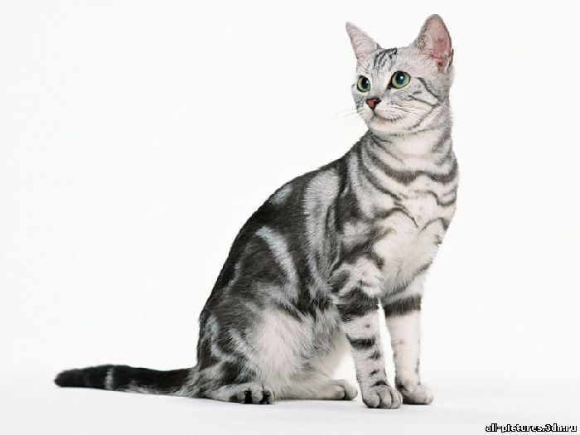
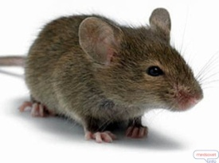
Обучение постановке вопросов
VII. Постановка вопросов к предложению с опорой на предметные картинки или символы, их заменяющие.

Slide 7

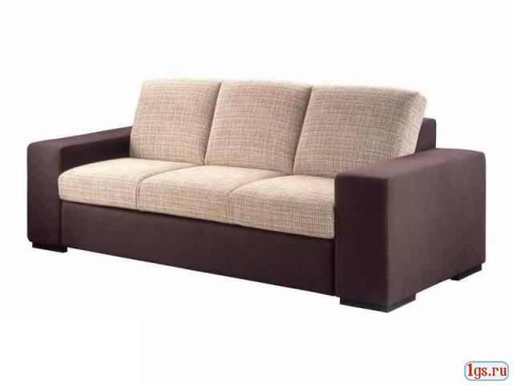
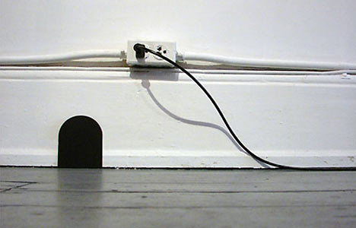
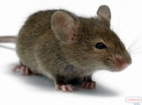
Обучение постановке вопросов
VIII. Работа по постановке вопросов к трем предложениям, связанным контекстом

Slide 8
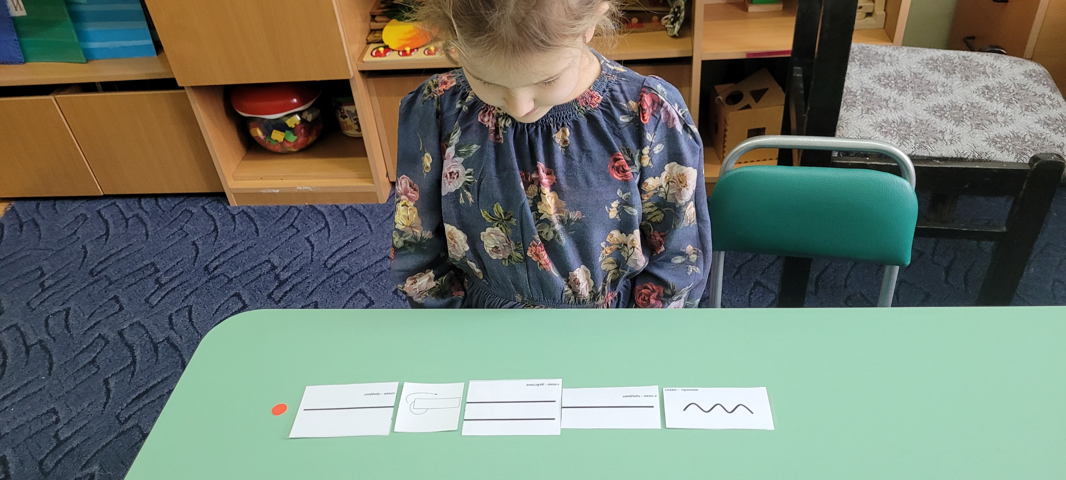
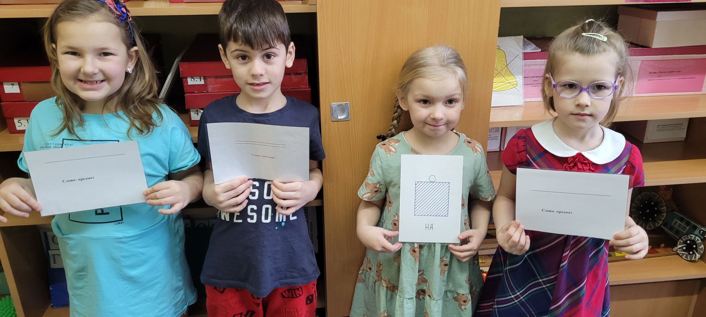
Работая над формированием и совершенствованием монологической речи, в работе также использовали модели, так как монологическая речь детей с ограниченными возможностями здоровья характеризуется пропуском смысловых звеньев, нарушением логической последовательности повествования, длительными паузами, большим числом ошибок в построении предложений

Slide 9


Составление рассказов
Следующий этап – это работа над умением составлять рассказы. На данном этапе использовали модели, включающие опорные стилизованные картинки, соответствующие основным частям рассказа.

Slide 10
Формирование связной речи по предметно-графическому плану В.К.Воробьевой
Лакомка
Наша кошка Мурка всем на удивление любила мед.
Запах меда шел из малинника.
В малиннике стоял улей.
Улей охраняли пчелы.
Пчелы и покусали нашу кошку Мурку.
Теперь Мурка близко не подходит к меду.

Slide 11
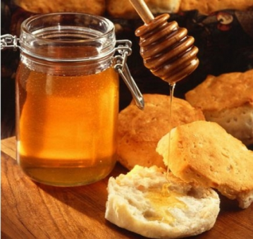
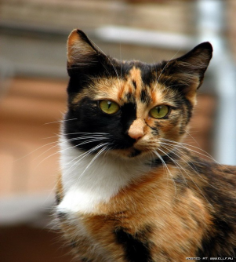
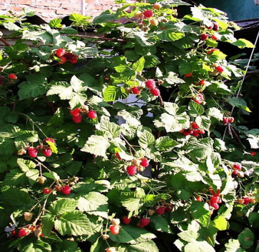
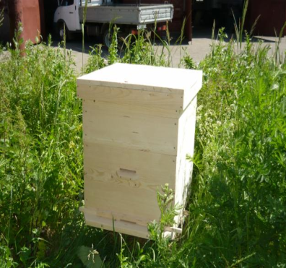
ПЛАН –СХЕМА РАССКАЗА

Slide 12
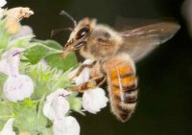

Slide 13
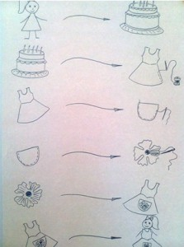
У Нины был день рождения.
На день рождения бабушка сшила Нине красивый сарафан.
К сарафану бабушка пришила карман.
А на кармане она вышила большой красный мак.
Красный мак ещё больше украсил сарафан.
Нарядный сарафан очень понравился Нине.

Slide 14
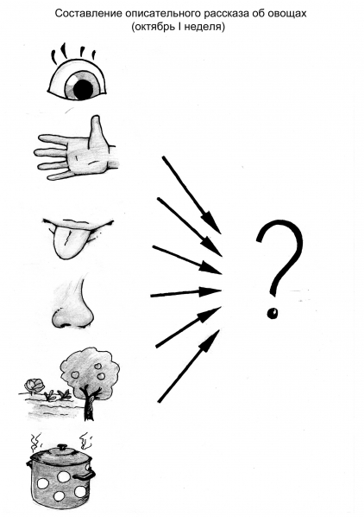
Сенсорно-графические схемы Воробьевой В.К.

Slide 15

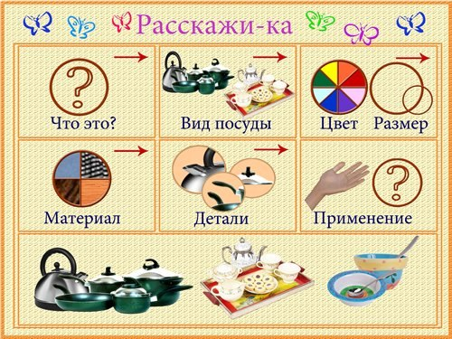
Обучение составлению описательных и сравнительных рассказов
Предметно-схематические модели Ткаченко Т.А.

Slide 16
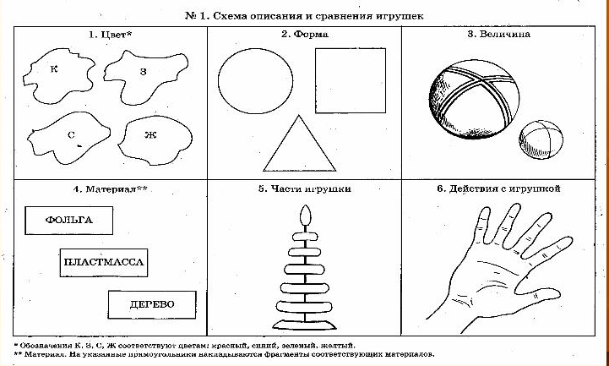
Предметно-схематичные модели Ткаченко Т.А.

Slide 17
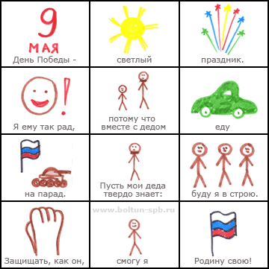
Для разучивания стихов

Slide 18
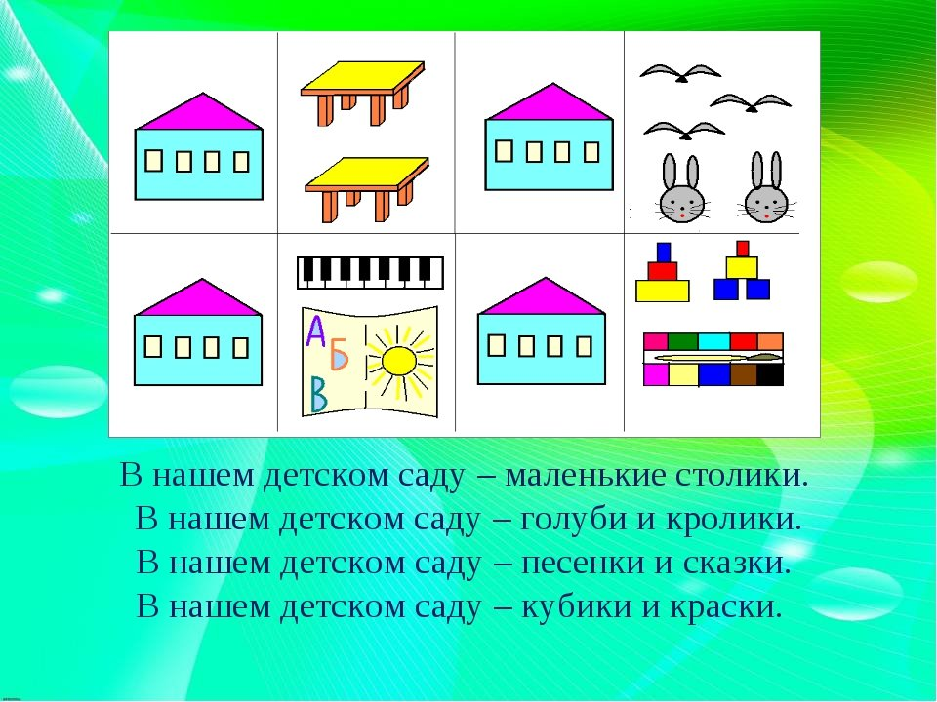

Slide 19
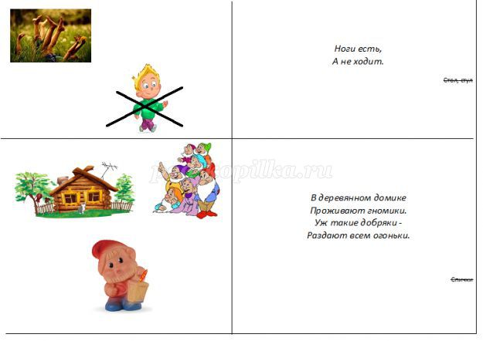
ОТГАДЫВАНИЕ ЗАГАДОК

Slide 20
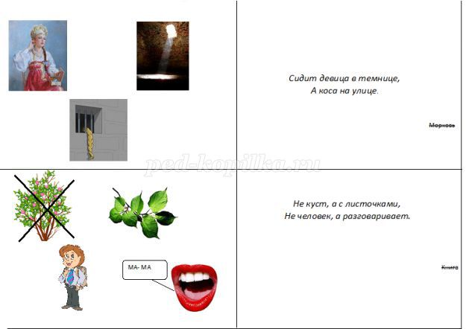

Slide 21
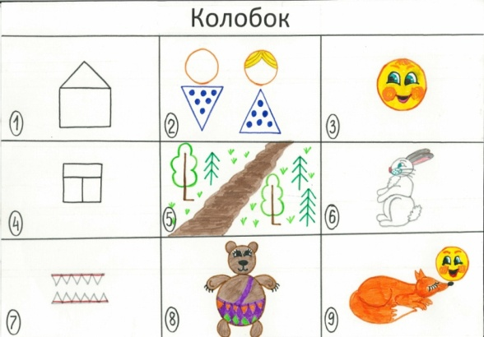
Мнемотехника для сказок

Slide 22
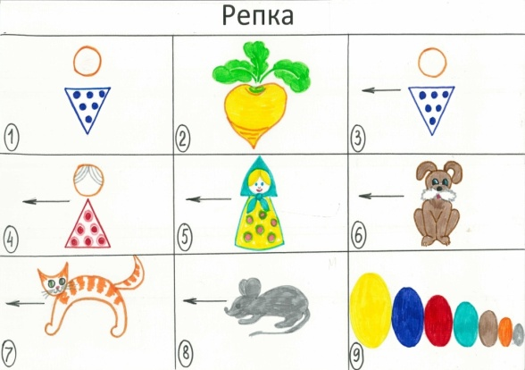

Slide 23
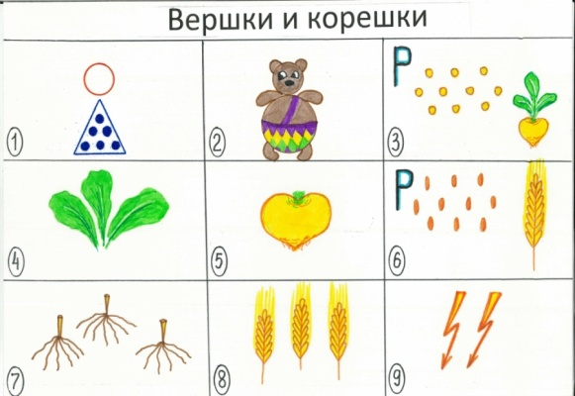

Slide 24
Спасибо за внимание!
sum1966@yandex.ru

